Slide 1

React
Tutorial

Slide 2
Agenda
Web design
Powerpoint minimal
Application UI/UX deisng concept
Web design
Powerpoint minimal
Application UI/UX deisng concept
E Commerce
Web Design UI prontend
Web design
Powerpoint minimal

Slide 3
Front End
Trend Of Front End
Html
CSS
Javascript
CONTACT
Web, Mobile App,
Hybrid App
Box Model,
hypertext Markup
Language
JOB OFFER

Slide 4
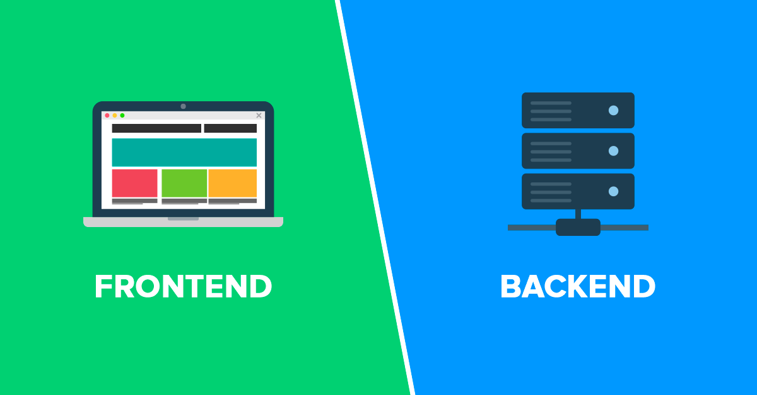
Front And Back End
Notes:
前端和後端差別？

Slide 5

Website

Slide 6



Interaction
(Brain)
Structure
(Bone)
Decoration
(Skin)

Slide 7

Mobile
APP

Slide 8







Kotlin
Java
Swift

Slide 9
Mobile
APP
Hybrid
APP
Website
+
=

Slide 10
That’s
React

Slide 11


Even more
With
Flutter
Dart

Slide 12

Will On New OS by GOOGLE

Slide 13
Get Started from HTML

Slide 14
HTML

Slide 15
HyperText Markup Language

Slide 16
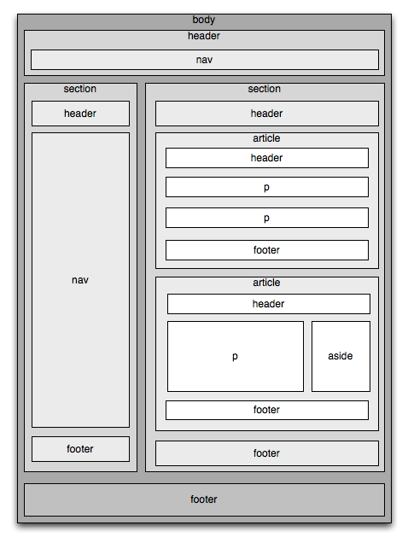
HTML Tag
<div></div>
<span></span>
<h1></h1>
<p></p>

Slide 17
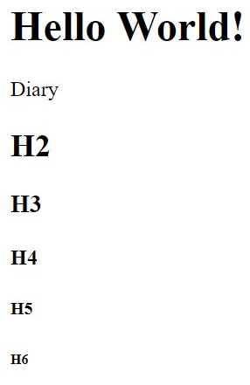
<div>
<h1>Hello World!</h1>
<p>Diary</p>
</div>
<div>
<h2>H2</h2>
<h3>H3</h3>
<h4>H4</h4>
<h5>H5</h5>
<h6>H6</h6>
</div>

Slide 18
Let’s Coding
Notes:
VS code
Index.html
Google inspector

Slide 19
Fxcking Ugly

Slide 20
Add skin with CSS

Slide 21
CSS

Slide 22
HTML Tag Selector
In CSS
.c{
background-color: blue;
}
#i{
color: red;
}
In HTML
<h1 class=‘c’>Hello</h1>
<p id=‘i’>I</p>

Slide 23
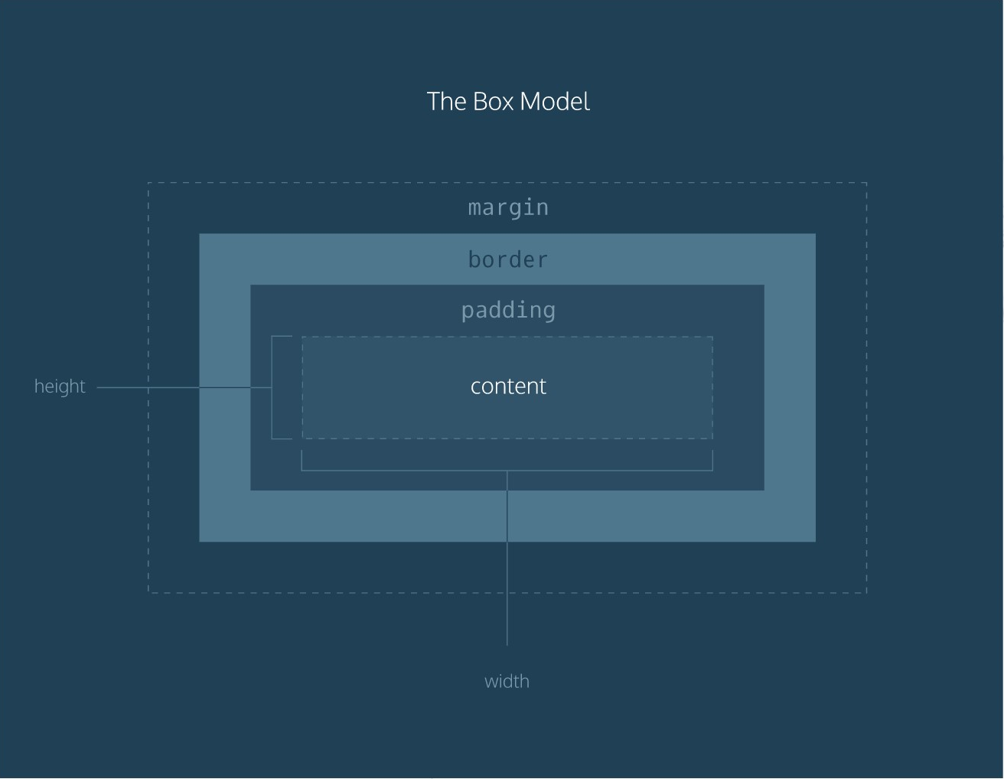
Box Model

Slide 24
Margin: Out of Border, distance with other element
Border: Just Border
Padding: Inner Border, stuff in the box
Content: Elements in box

Slide 25
Let’s Coding
Again

Slide 26
Fxcking Boring

Slide 27
JS

Slide 28
Javascript is a
/ Weak Type Language: No data type declaration
/ Interprete Language
/ Dynamic Language
/ Used in Both front-end and back-end (Node.js)
Notes:
謂的直譯，是指原始的程式碼只要經過直譯器 (Interpreter) 即可轉換成可執行碼，由於它們不需要經由編譯器，而是在執行時才會將原始碼直譯成執行碼，所以速度上會比編譯與連結器產生的執行碼要慢，效能會有一部份取決於直譯器的速度，而直譯式語言多半以動態語言 (dynamic language) 為主，具有靈活的型別處理 (鬆散型別)，動態生成與程式彈性，但速度會比編譯式的要慢一些，像是 JavaScript, Python, Ruby, PHP, ASP 等等，都是直譯式語言。

Slide 29
/ Object
Data Type
/ Number: 23912 (A 64-bit floating number
/ Null (Nonexistent or invalid Object or Address
/ Undefined (Automatically assign value to variable
/ Boolean (True or False
/ String (A sequence of character
/ Symbol (
/ Bigint (A longer Integer
Notes:
謂的直譯，是指原始的程式碼只要經過直譯器 (Interpreter) 即可轉換成可執行碼，由於它們不需要經由編譯器，而是在執行時才會將原始碼直譯成執行碼，所以速度上會比編譯與連結器產生的執行碼要慢，效能會有一部份取決於直譯器的速度，而直譯式語言多半以動態語言 (dynamic language) 為主，具有靈活的型別處理 (鬆散型別)，動態生成與程式彈性，但速度會比編譯式的要慢一些，像是 JavaScript, Python, Ruby, PHP, ASP 等等，都是直譯式語言。

Slide 30
/ One More Type…
Notes:
謂的直譯，是指原始的程式碼只要經過直譯器 (Interpreter) 即可轉換成可執行碼，由於它們不需要經由編譯器，而是在執行時才會將原始碼直譯成執行碼，所以速度上會比編譯與連結器產生的執行碼要慢，效能會有一部份取決於直譯器的速度，而直譯式語言多半以動態語言 (dynamic language) 為主，具有靈活的型別處理 (鬆散型別)，動態生成與程式彈性，但速度會比編譯式的要慢一些，像是 JavaScript, Python, Ruby, PHP, ASP 等等，都是直譯式語言。

Slide 31
/ OOP
/ Object Orientation Program
Notes:
謂的直譯，是指原始的程式碼只要經過直譯器 (Interpreter) 即可轉換成可執行碼，由於它們不需要經由編譯器，而是在執行時才會將原始碼直譯成執行碼，所以速度上會比編譯與連結器產生的執行碼要慢，效能會有一部份取決於直譯器的速度，而直譯式語言多半以動態語言 (dynamic language) 為主，具有靈活的型別處理 (鬆散型別)，動態生成與程式彈性，但速度會比編譯式的要慢一些，像是 JavaScript, Python, Ruby, PHP, ASP 等等，都是直譯式語言。

Slide 32
/ Object
{
var id;
var name;
var weight;
}
Notes:
謂的直譯，是指原始的程式碼只要經過直譯器 (Interpreter) 即可轉換成可執行碼，由於它們不需要經由編譯器，而是在執行時才會將原始碼直譯成執行碼，所以速度上會比編譯與連結器產生的執行碼要慢，效能會有一部份取決於直譯器的速度，而直譯式語言多半以動態語言 (dynamic language) 為主，具有靈活的型別處理 (鬆散型別)，動態生成與程式彈性，但速度會比編譯式的要慢一些，像是 JavaScript, Python, Ruby, PHP, ASP 等等，都是直譯式語言。

Slide 33
/ Object Inherit
Object Human inherit Animal
Child Object
Parent Object
/ Because Human is a kind of Animal
Notes:
謂的直譯，是指原始的程式碼只要經過直譯器 (Interpreter) 即可轉換成可執行碼，由於它們不需要經由編譯器，而是在執行時才會將原始碼直譯成執行碼，所以速度上會比編譯與連結器產生的執行碼要慢，效能會有一部份取決於直譯器的速度，而直譯式語言多半以動態語言 (dynamic language) 為主，具有靈活的型別處理 (鬆散型別)，動態生成與程式彈性，但速度會比編譯式的要慢一些，像是 JavaScript, Python, Ruby, PHP, ASP 等等，都是直譯式語言。

Slide 34
/ Object Inherit In JS
Class Animal {
this.weight;
This.height;
eat(){…}
}
Class Human extends Animal{
this.hairstyle;
greet(){…}
}
Notes:
謂的直譯，是指原始的程式碼只要經過直譯器 (Interpreter) 即可轉換成可執行碼，由於它們不需要經由編譯器，而是在執行時才會將原始碼直譯成執行碼，所以速度上會比編譯與連結器產生的執行碼要慢，效能會有一部份取決於直譯器的速度，而直譯式語言多半以動態語言 (dynamic language) 為主，具有靈活的型別處理 (鬆散型別)，動態生成與程式彈性，但速度會比編譯式的要慢一些，像是 JavaScript, Python, Ruby, PHP, ASP 等等，都是直譯式語言。

Slide 35
Syntax
/ console.log()
/ (argument)=>{…} Arrow Function
/ setInterval(execute_function, period_time);
/ clearInterval
Notes:
謂的直譯，是指原始的程式碼只要經過直譯器 (Interpreter) 即可轉換成可執行碼，由於它們不需要經由編譯器，而是在執行時才會將原始碼直譯成執行碼，所以速度上會比編譯與連結器產生的執行碼要慢，效能會有一部份取決於直譯器的速度，而直譯式語言多半以動態語言 (dynamic language) 為主，具有靈活的型別處理 (鬆散型別)，動態生成與程式彈性，但速度會比編譯式的要慢一些，像是 JavaScript, Python, Ruby, PHP, ASP 等等，都是直譯式語言。

Slide 36
Let’s Coding
Again and Again

